Slide 1
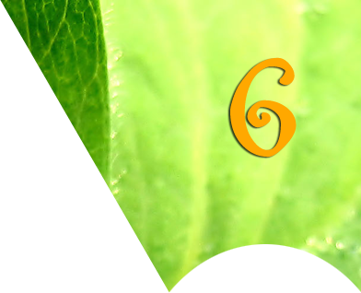

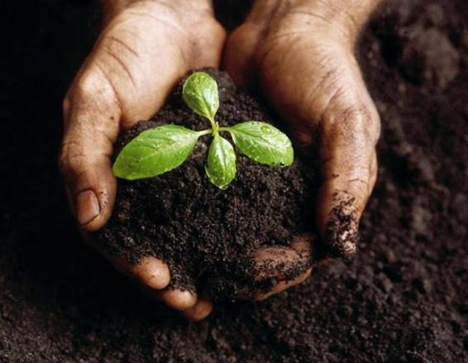

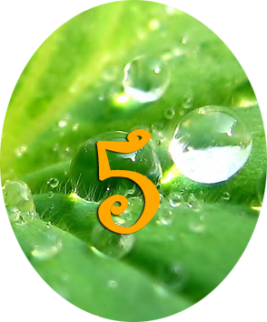
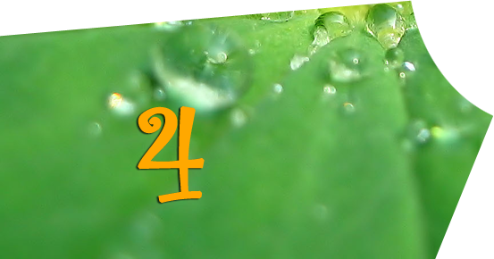


Slide 2
Câu 1. Cây trồng cần những nguyên tố vi lượng cơ bản nào để sinh trưởng và phát triển?

Slide 3
Câu 2. Thành phần của tro bếp chứa hợp chất nào có tác dụng như một loại phân bón?

Slide 4








Câu 3. Hoạt động nào sau đây gây ô nhiễm môi trường?
08
04
09
07
06
01
00
10
05
03
02
A. Trồng cây xanh.
Hết giờ
Bắt đầu
B. Thu gom rác thải.
C. Phân loại rác thải.
D. Đốt rơm rạ sau mỗi mùa vụ.

Slide 5

Câu 4. Độ dinh dưỡng của phân lân được đánh giá bằng hàm lượng:
A. %N
B. %P
C. %P₂O₅ tương ứng
D. %K₂O tương ứng

Slide 6
Câu 5: Vào thời kì cây sinh trưởng và phát triển thân, lá… cần cung cấp nguyên tố dinh dưỡng nào?

Slide 7
Câu 6: Em hãy giải thích vì sao sau cơn mưa giông, cây cối sẽ tươi tốt, phát triển hơn?

Slide 8
Bài 3
PHÂN BÓN HỮU CƠ
I
Vai trò của phân bón hữu cơ
II
Phân loại một số phân bón hữu cơ
III
Thành phần, quy trình sản xuất và cách sử dụng một số loại phân bón hữu cơ
IV
Ưu điểm và nhược điểm của phân bón hữu cơ
V
Bảo quản phân bón hữu cơ
VI
Tác động của phân bón đến môi trường

Slide 9
I
Vai trò của phân bón hữu cơ
1. Phân bón hữu cơ có vai trò gì?
1. Phân bón hữu cơ có vai trò cung cấp các nguyên tố dinh dưỡng như N, K, Mg, Fe,... cho đất và cây trồng, đồng thời cung cấp mùn góp phần cải tạo đất.
2. Để kích thích sự phát triển rễ của hạt mầm, nên ưu tiên dùng phân bón vô cơ hay phân bón hữu cơ? Vì sao?
2. Để kích thích sự phát triển rễ của hạt mầm, nên ưu tiên dùng phân bón vô cơ vì chúng mang lại hiệu quả cao, cây nhanh chóng ra dễ. Trong khi đó phân hữu cơ chỉ được cây hấp thụ khi chúng đã khoáng hóa, quá trình này diễn ra từ từ nên phân hữu cơ cung cấp chất dinh dưỡng chậm hơn với phân vô cơ.

Slide 10
II
Phân loại một số phân bón hữu cơ
1. Phân bón hữu cơ phổ biến gồm những loại nào?
1. Phân bón hữu cơ phổ biến gồm phân bón hữu cơ truyền thống, phân bón hữu cơ sinh học, phân bón hữu cơ khoáng.
2. Nêu khái niệm của mỗi loại phân hữu cơ?
2. Phân bón hữu cơ truyền thống là sản phẩm của quá trình xử lí chất thải động vật, tản dư thực vật, rác thải hữu cơ với quy trình thủ công tại hộ gia đình, trang trại. Sản phẩm này gồm phân chuồng, phân xanh, phân rác.
- Phân bón hữu cơ sinh học và phân bón hữu cơ khoáng là sản phẩm của quá trình xử li chất thải động vật, thực vật, rác thai hữu cơ với quy mô lớn tại nhà máy theo các quy trình hiện đại với sự kết hợp giữa sinh học, hoá học.

Slide 11
III
Thành phần, quy trình sản xuất và cách sử dụng một số loại phân bón hữu cơ
PHIẾU HỌC TẬP SỐ 1
 | Phân chuồng | Phân xanh | Phân rác
Nguồn gốc
Thành phần dinh dưỡng
Quy trình sản xuất
Cách sử dụng

Slide 12
PHIẾU HỌC TẬP SỐ 1
 | Phân chuồng | Phân xanh | Phân rác
Nguồn gốc | Phân chuồng thu được từ quá trình ủ chất thải động vật (lợn, trâu, bò,...). | Các loại cây phân xanh: bèo, keo và đặc biệt là các cây họ Đậu (lạc, muống, điên điển (điền thanh),... | Rơm, rạ, thân và lá cây hoặc các loại rác (đã loại bỏ các tạp chất không phải là hợp chất hữu cơ hoặc chất không hoai mục).
Thành phần dinh dưỡng | N, P, S, K, Ca và Mg. | N, P và K với hàm lượng cao hơn. | N, K và P nhưng có hàm lượng thấp hơn nhiều so với phân chuồng.
Quy trình sản xuất | Phải ủ chất thải cho đến khi hoai mục để diễn ra các quá trình khoáng hoá. Việc ủ nhằm đẩy nhanh quá trình khoang hoá nhờ hoạt động của vi sinh vật có trong chất thai động vật. | Cây phân xanh thường được cắt ra, phần thân và cành cây được dùng để phủ cho gốc cây trồng hoặc bề mặt đất trồng, phần lá được vùi trực tiếp trong đất trống. | Các nguyên liệu này được trộn với phân chuồng đã hoại mục, nước tiểu của gia súc, vôi, tro bếp.... để thúc đẩy sự khoảng hoá trong quá trình ủ.
Cách sử dụng | Chủ yếu được dùng để bón lót. Nếu sử dụng để bón thúc thì phân chuồng phải được ủ đến hoai mục. | Chỉ dùng để bón lót. | Rải đều phân rác trên đất rồi tiến hành cày, xới để vui vào đất, bón lót cho cây.

Slide 13
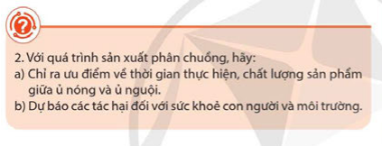
Nội dung | Ủ nóng | Ủ nguội
Thời gian thực hiện | Nhanh, 1 tháng là có thể sử dụng. | Chậm, kéo dài 5 - 6 tháng
Chất lượng sản phẩm | Hàm lượng đạm thấp hơn | Hàm lượng đạm cao hơn

Slide 14
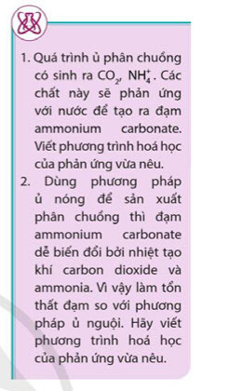
1: 2NH₄+ + CO₂ + H₂O → (NH₄)₂CO₃ + H₂.
2: (NH₄)₂CO₃ → 2NH₃ + CO₂.

Slide 15
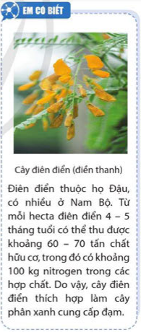
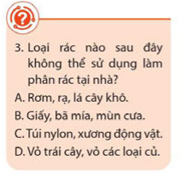
Đáp án C.
Túi nylon, xương động vật là những chất khó phân hủy và cây không thể hấp thụ được.

Slide 16
PHIẾU HỌC TẬP SỐ 2
 | Phân hữu cơ sinh học | Phân hữu cơ khoáng
Thành phần
Quy trình sản xuất
Cách sử dụng

Slide 17
PHIẾU HỌC TẬP SỐ 2
 | Phân hữu cơ sinh học | Phân hữu cơ khoáng
Thành phần | Có chất hữu cơ với một hoặc nhiều chất sinh học có ích cho cây trồng (humic acid, fulvic acid, các amino acid, các vitamin hoặc các chất sinh học khác). | Nguyên liệu hữu cơ tự nhiên.
Quy trình sản xuất | Ủ nguyên liệu nhằm thúc đẩy quá trình khoáng hoá, đồng thời tạo ra các chất sinh học nhờ các vi sinh vật tự nhiên. Quá trình ủ thưởng được tiến hành từ 40 ngày đến 50 ngày. | Ủ nguyên liệu hữu cơ tự nhiên rồi phối trộn với chất vô cơ chứa ít nhất một nguyên tố dinh dưỡng đa lượng, phù hợp với mục đích sử dụng.
Cách sử dụng | Bón lót và bón thúc bằng cách vùi vào đất. | Bón lót và bón thúc bằng cách vùi vào đất.

Slide 18

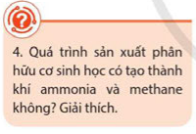
Quá trình sản xuất phân hữu cơ sinh học có tạo thành khí ammonia và methane.
Quá trình chuyển hóa kỵ khí chất thải rắn hữu cơ có thể được mô tả bằng phương trình sau:
C_{a}H_{b}O_{c}N_{d}S_{e} + (4a-b-2c+3d2e) H₂O → 1/8 (4a+b-2c-3d-2e) CH₄ + 1/8 (4a-b+2c+3d-2e) CO₂ + dNH₃ + eH₂S
Quá trình chuyển hóa hiếu khí chất thải rắn hữu cơ có thể được mô tả bằng phương trình sau:
COHNS + O₂ + VSV hiếu khí → CO₂ + NH₃ + sản phẩm khác + năng lượng.

Slide 19
IV
Ưu điểm và nhược điểm của phân bón hữu cơ
PHIẾU HỌC TẬP SỐ 3
Câu 1: Hoàn thành nội dung trong bảng sau:
Phân | Ưu điểm | Nhược điểm
Phân chuồng
Phân xanh
Phân rác
Phân hữu cơ sinh học
Phân hữu cơ khoáng
Câu 2: Hãy cho biết phân bón hữu cơ nào:
a, cung cấp cho cây trồng nguyên tố dinh dưỡng đa lượng nhiều hơn
b, cung cấp cho đất nhiều mùn hơn
c, có nguy cơ ô nhiễm môi trường cao hơn
Câu 3: Tìm hiểu và đề xuất danh sách phân bón vô cơ và phân bón hữu cơ cung cấp cho các giai đoạn sinh trưởng của cây lúa. Giải thích vì sao em chọn phân bón đó?

Slide 20
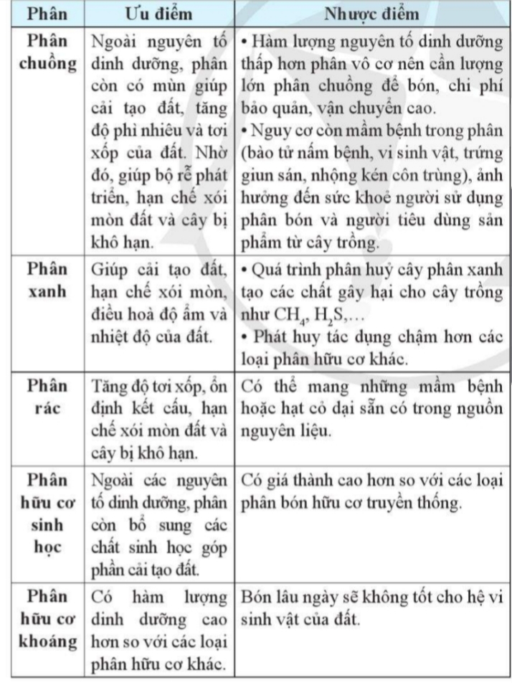
Câu 1

Slide 21
Câu 2:
a) Phân hữu cơ khoáng cung cấp cho cây trồng nguyên tố dinh dưỡng đa lượng nhiều hơn.
b) Phân chuồng cung cấp cho đất nhiều mùn hơn.
c) Phân xanh/ phân rác có nguy cơ gây ô nhiễm môi trường cao.
Câu 3:
Giai đoạn thứ nhất: Bón lót cho lúa
Bón lót cho lúa bằng phân chuồng trong quá trình làm đất và phân lân, phân đạm, kali bón trước khi cày bừa lần cuối để cung cấp chất dinh dưỡng cho đất, giúp đất tơi xốp.
Giai đoạn thứ hai: Bón thúc giúp cây lúa đẻ nhánh
Sử dụng phân đạm để bón thúc giai đoạn đẻ nhánh giúp lúa đẻ nhánh nhanh, tập trung và cũng để giảm lượng phân lót, tránh mất đạm.
(Trong trường hợp trồng lúa ở đất phèn và đất chua thì nên chọn phân bón cho cây lúa là phân lân nhằm giúp hạn phèn và độc tố trong đất cũng như cung cấp đủ dưỡng lân cho cây lúa)
Giai đoạn thứ ba: Bón thúc đòng
Bón phân thúc đòng với phân đạm và phân kali nhằm giúp cho bông lúa to hơn, hạt chắc, nhiều tinh bột hơn để năng suất cao hơn.
Giai đoạn thứ tư: Bón nuôi hạt
Phun phân bón lá (NPK) từ 1 đến 2 lần giúp tăng số hạt chắc.
GV bổ sung nội dung kiến thức trong phần “Em có biết”: Hiện nay, để tăng hiệu quả và chất lượng phân bón truyền thống, người nông dân ủ các nguyên liệu với một ssos vi sinh vật có ích. Chúng được cung cấp bởi các nhà sản xuất

Slide 22
V
Bảo quản phân bón hữu cơ
Em hãy nêu cách bảo quản phân bón hữu cơ?
Không lưu trữ phân bón hữu cơ gần nơi sinh sống của người và động vật để tránh mùi và tránh lây lan các mầm bệnh từ các vi sinh vật có hại trong phân bón.
Không để lẫn phân bón hữu cơ với phân bón vô cơ nhằm đảm bảo điều kiện sống của vi sinh vật có ích.
Lưu trữ phân bón phù hợp với thời gian sống của các vi sinh vật có ích trong phân bón.

Slide 23
VI
Tác động của phân bón đến môi trường
PHIẾU HỌC TẬP SỐ 4
Câu 1: Em hãy nêu tác động của phân bón đến môi trường?
Câu 2: Phân bón hữu cơ hay phân bón vô cơ dễ gây ô nhiễm không khí hơn? Giải thích?
Câu 3: Mầm cỏ dại trong phân chuồng có tác hại gì đối với cây trồng? Để hạn chế mầm cỏ dại thì phân chuồng nên được ủ nguội hay ủ nóng?
Câu 4: Hãy nêu cách sử dụng phân bón hợp lý, hiệu quả giúp tăng năng suất cây trồng, giảm thiểu tác động đến sức khoẻ con người, bảo vệ môi trường?

Slide 24
Câu 1: Tác động của phân bón đến môi trường:
Quá trình khoáng hoá của phân bón hữu cơ sẽ phát thải khí methane, carbon dioxide, hydrogen sulfide, ammonia có mùi khó chịu, gây ô nhiễm môi trường và ngộ độc cây trồng
Trong thành phần phân bón hữu cơ như phân chuồng, phân rác có thể còn chứa một số VSV có khả năng gây bệnh cho con người, cây trồng và sản phẩm của cây trồng.
Mầm cỏ dại trong phân chuồng, phân xanh sẽ cạnh tranh sự phát triển của cây trồng.
Các VSV phân huỷ chất hữu cơ trong phân chuồng, các VSV có ích trong phân bón hữu cơ sinh học cũng có thể cạnh tranh để sử dụng nguồn dinh dưỡng trong đất, làm cho đất trở nên nghèo dinh dưỡng.
Việc sử dụng phân bón hữu cơ dư thừa gây nên hiện tượng phú dưỡng.
Việc đốt rơm, rạ tận thu tro làm phân bón gây ô nhiễm khói, bụi cho không khí, tiêu diệt các VSV có lợi trong đất.

Slide 25
Câu 2: Phân bón hữu cơ dễ gây ô nhiễm không khí hơn do có mùi khó chịu (như phân chuồng, phân xanh, phân rác …). Vì quá trình khoáng hoá của phân bón hữu cơ sẽ phát thải khí methane, carbon dioxide, hydrogen sulfide, ammonia … gây ô nhiễm môi trường.
Câu 3:
-Mầm cỏ dại trong phân chuồng sẽ cạnh tranh sự phát triển cây trồng để sử dụng nguồn dinh dưỡng, diện tích đất.
-Để hạn chế mầm cỏ dại thì phân chuồng nên được ủ nóng, khi ủ nóng, nhiệt độ bên trong đống phân có thể đạt đến 60oC, làm tiêu diệt mầm hạt cỏ dại.
Câu 4: Cách sử dụng phân bón hợp lý, hiệu quả giúp tăng năng suất cây trồng, giảm thiểu tác động đến sức khoẻ con người, bảo vệ môi trường: Đó là Bón phân hợp lý là thực hiện 5 đúng và bón cân đối: bón đúng loại phân, bón đúng lúc, đúng thời tiết và mùa vụ, bón đúng cách, bón phân cân đối.

Slide 26





VÒNG QUAY
MAY MẮN
1
2
Mất lượt
3
1
2
3
7
4
4
5
6
7
6
5
QUAY

Slide 27






Câu 1:
Nhóm phân nào sau đây thuộc nhóm phân hữu cơ?
A. Phân xanh, phân chuồng, phân rác
B. Đạm, kali, vôi
C. Phân xanh, phân kali
D. Phân chuồng, kali
QUAY VỀ

Slide 28

Câu 2: Chọn câu đúng nhất về phân loại phân bón:
A. Phân bón gồm 3 loại là: Phân xanh, đạm, vi lượng
B. Phân bón gồm 3 loại: Phân hữu cơ, phân hóa học, phân vi sinh
C. Phân bón gồm 3 loại: Đạm, lân, kali
D. Phân bón gồm 3 loại: Phân chuồng, phân hóa học, phân xanh
QUAY VỀ

Slide 29
Câu 3: : Loại phân bón nào sau đây không phải là phân bón hữu cơ?
A. Than đá
B. Than bùn
D. Phân xanh
C. Phân chuồng
QUAY VỀ

Slide 30
Câu 4:Phân hữu cơ có đặc điểm
A. Khó hoà tan, tỉ lệ chất dinh dưỡng cao
B. Dễ hoà tan, có nhiều chất dinh dưỡng
C. Dễ hoà tan, tỉ lệ dinh dưỡng thấp
D. Khó hoà tan, có chứa nhiều chất dinh dưỡng
QUAY VỀ

Slide 31
Câu 5: Phân hữu cơ trước khi sử phải ủ cho hoai mục nhằm
A. Thúc đẩy nhanh quá trình phân giải
B. Thúc đẩy nhanh quá trình phân giải và tiêu diệt mầm bệnh
C. Tiêu diệt mầm bệnh
D. Cây hấp thụ được
QUAY VỀ

Slide 32
Câu 6: Loại phân nào dùng để bón lót là chính
A. Phân chuồng
B. Đạm
D. Kali
C. Phân NPK
QUAY VỀ

Slide 33
Câu 7: Phân có tác dụng cải tạo đất là
A. Phân hoá học
B. Phân vi sinh
C. Phân lân
D. Phân hữu cơ, phân vi sinh
QUAY VỀ

Slide 34
VẬN DỤNG
Vì sao việc đốt rơm, rạ trên cánh đồng sẽ gây ô nhiễm môi trường, gây thoái hoá đất?
Nên sử dụng rơm, rạ như thế nào để có thể mang lại nhiều lợi ích hơn cho người nông dân?

